Slide 1
ПРИРОДНЫЕ ЗОНЫ РОССИИ
Автор: Парфенова Людмила Анатольевна
Воспитатель МБДОУ «Детский сад № 20»

Slide 2
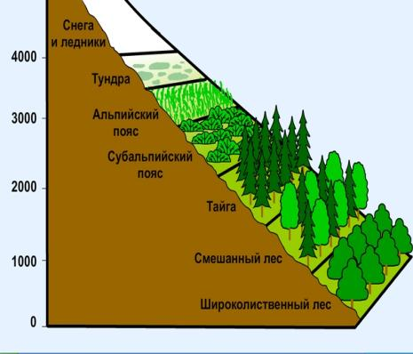
Природные зоны – зональные природные комплексы с разным сочетанием тепла и влаги, закономерно сменяющиеся от экватора к полюсам.
С высотой температура падает.
Поднимаясь все выше и выше
в горы, мы попадаем во все
более холодные условия.

Slide 4
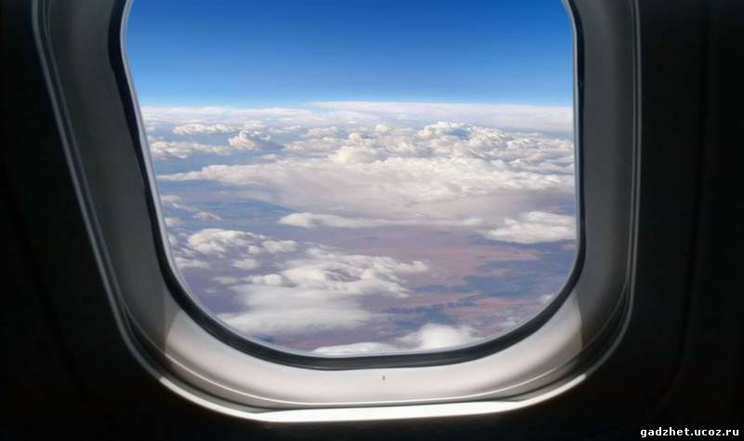
Природные зоны России

Slide 5
АРКТИКА
Арктическая пустыня

Slide 7
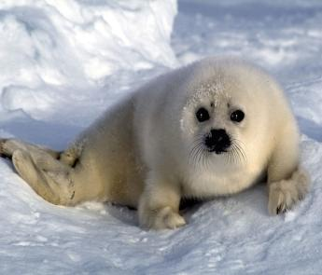
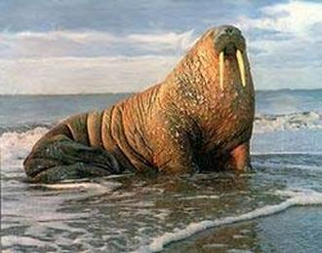
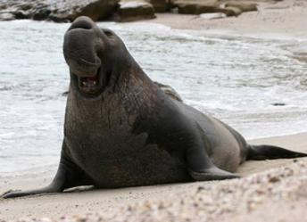
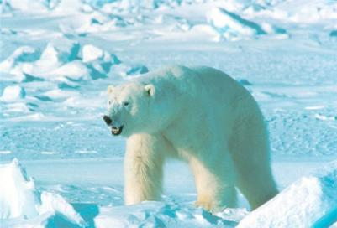
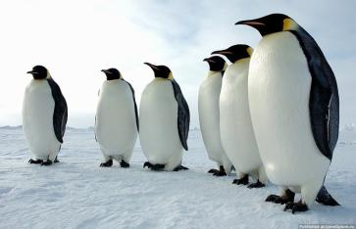
Арктические и антарктические пустыни – это царство снега и льда. Животный мир в основном связан с морем. Здесь распространены ластоногие - моржи, тюлени, морские слоны. В Арктике живет белый медведь. В Антарктиде – пингвины.

Slide 9
АРКТИКА

Slide 10
АРКТИКА

Slide 11
Тундра

Slide 12
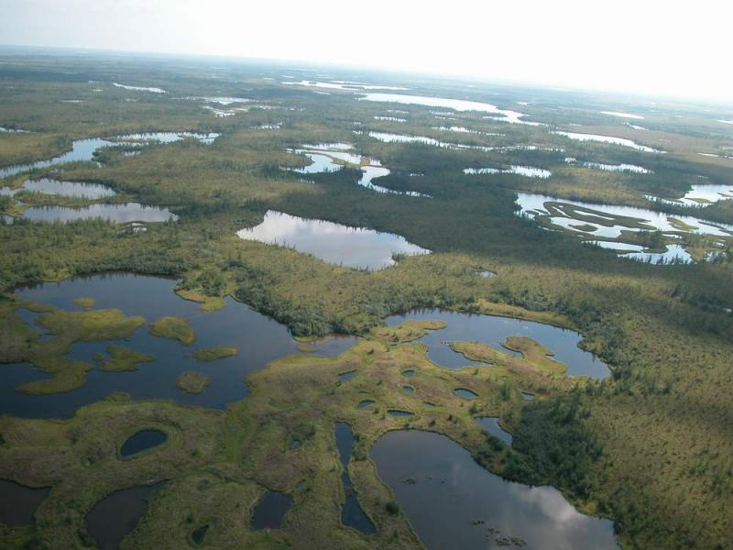
Зона тундры

Slide 14
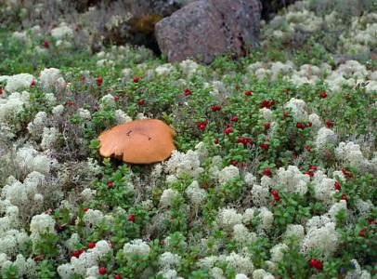
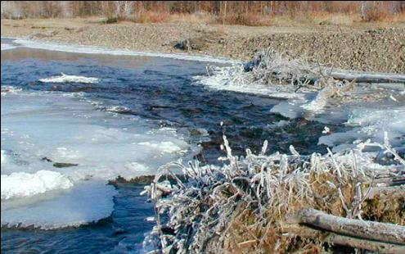
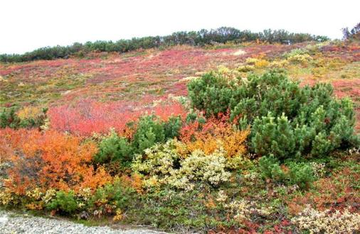
Отличительные особенности тундры – недостаток тепла, долгая зима и короткое лето, мерзлотный грунт, скудная, малорослая растительность.

Slide 16
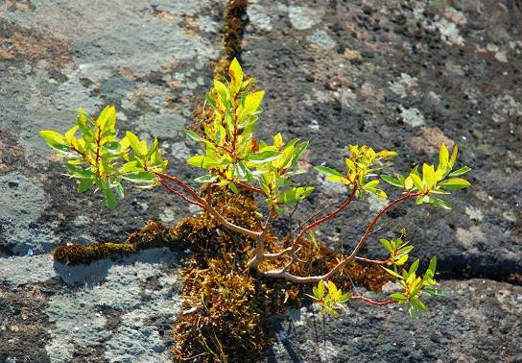
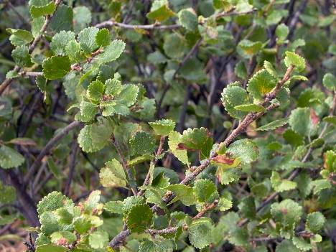
Карликовая береза
Карликовая ива

Slide 17
Животный мир тундры

Slide 18
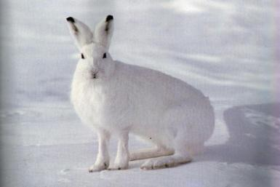
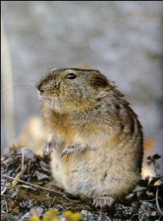
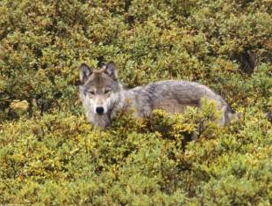
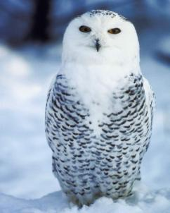
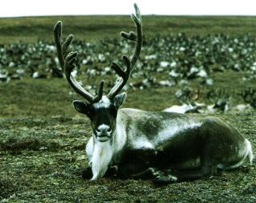
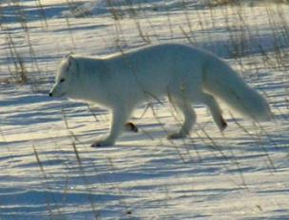
В тундре количество наземных животных представлено
небольшим числом их видов: лемминг, заяц-беляк, волк,
песец, полярная сова, северный олень.

Slide 19
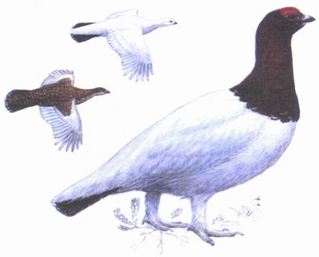
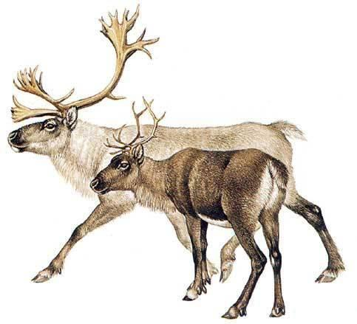
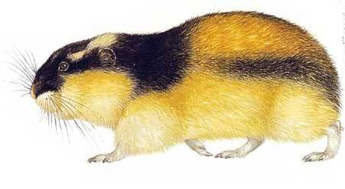
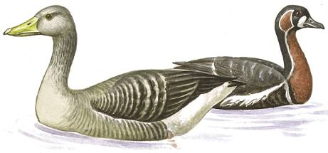
Куропатка
Северный олень
Лемминг
Утки

Slide 20
В тундре количество наземных животных представлено
небольшим числом их видов: лемминг, заяц-беляк, волк,
песец, полярная сова, северный олень.

Slide 21
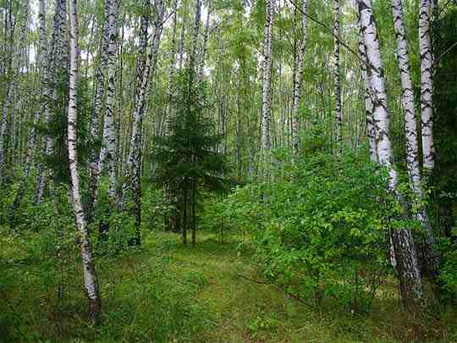
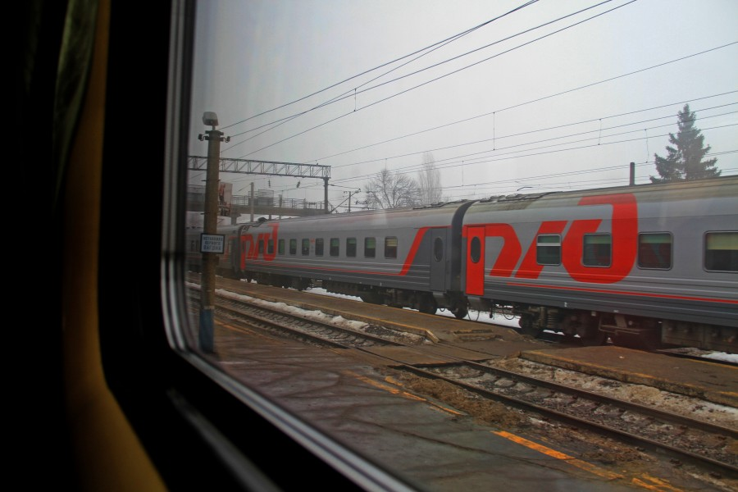

Slide 22
ТАЙГА
Смешанный лес

Slide 23
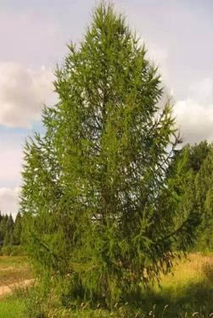
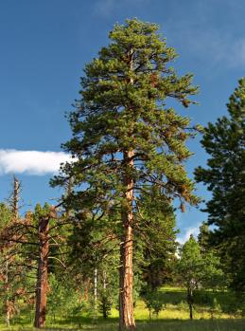
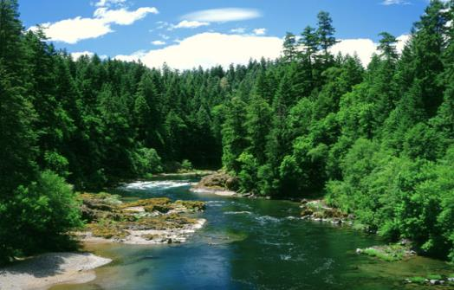
кедр
лиственница
ель
сосна

Slide 26
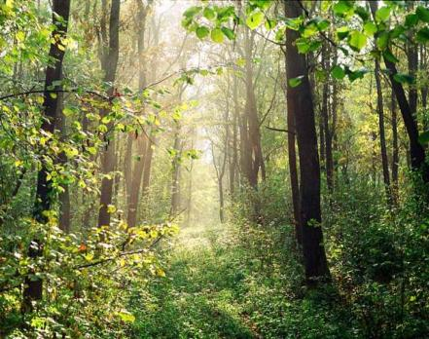
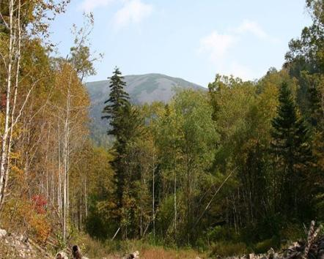
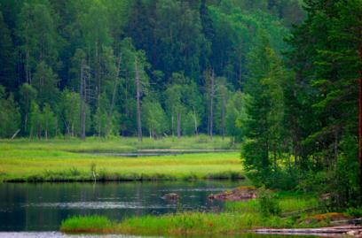
Смешанный и широколиственный
лес, тайга.
Здесь четко выделяется четыре времени года:
зима, весна, лето, осень – выпадает достаточное количество осадков.

Slide 27
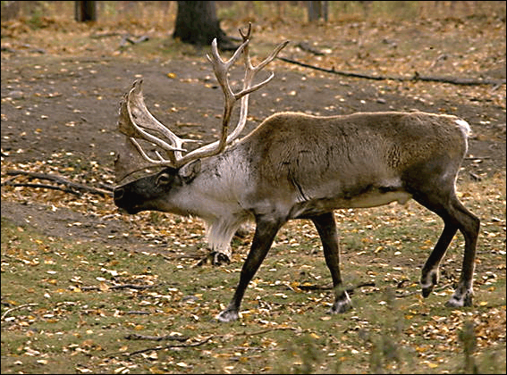
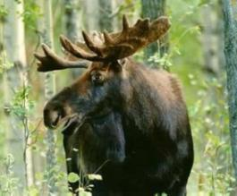
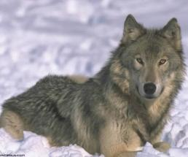
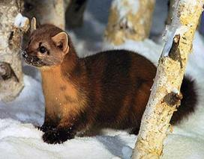
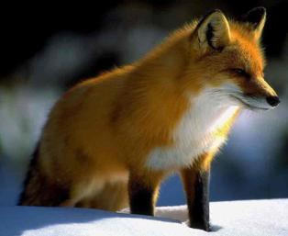
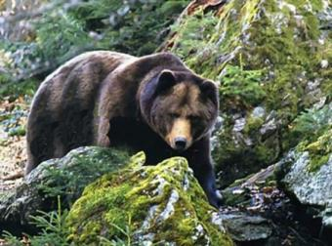
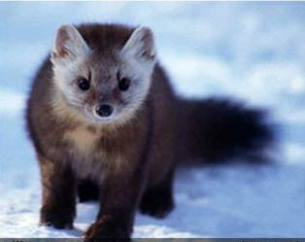
В широколиственных лесах увеличивается число копытных:
олени, лоси, косули. Гораздо реже, чем раньше встречаются волки, лисы, медведи. Животный мир тайги богат пушным
зверем (соболь, куница).

Slide 28
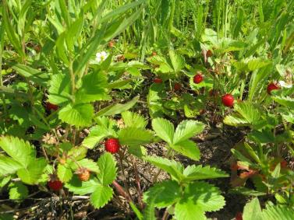
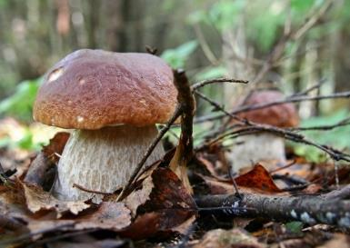
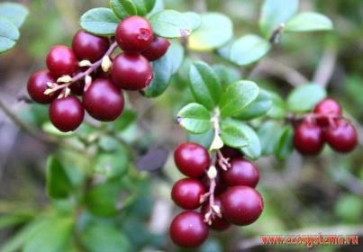
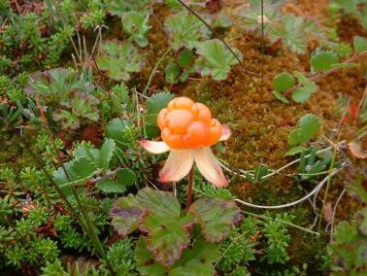

Slide 29
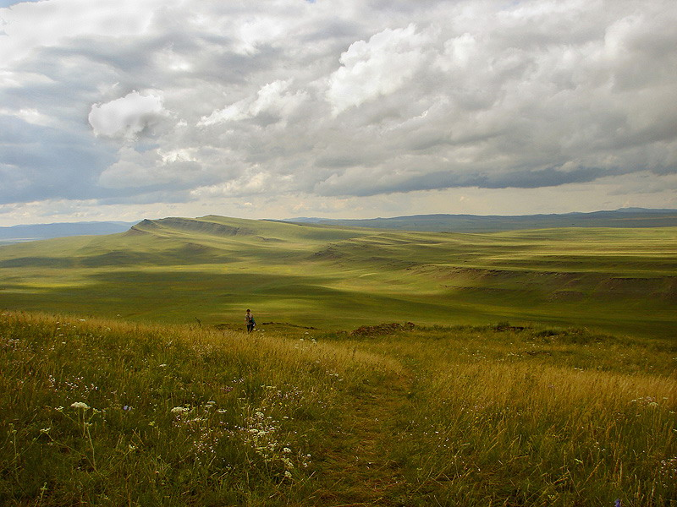
СТЕПЬ
«Мы готовы для похода Поднимаем выше ноги. Птицы учатся летать, Плавно крыльями махать. Полетели, полетели И на землю тихо сели. Взвились мы под облака И земля нам не видна Сделали наклон вперед, Кто носочки достает? Руки ставим перед грудью. Развивать их резко будем. С поворотом раз, два, три, Не бездельничай, смотри! Приседаем – раз, два, три, Сели- встали, сели – встали. Мы активно отдыхаем,- То встаем, то приседаем- Раз, два, три, четыре, пять, Вот как надо отдыхать.

Slide 31
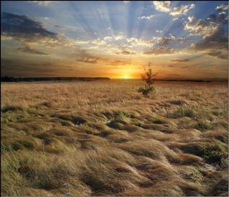
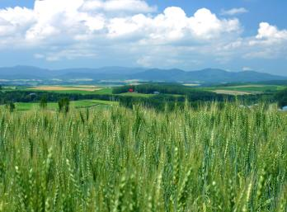
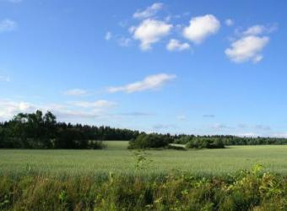
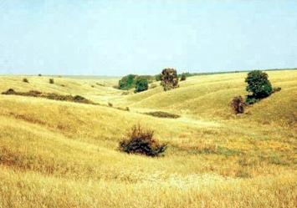
ж
В степях жаркое. Относительно сухое лето и суровая
зима, плодородные почвы и богатая травянистая
растительность. Степи сильно изменены человеком
(в основном распаханы и густо заселены ).

Slide 32
ж

Slide 33
ж

Slide 34
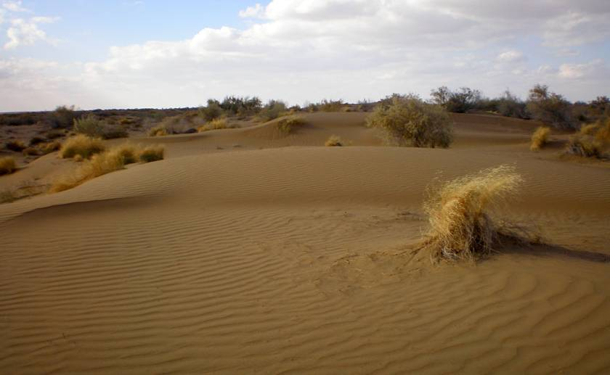
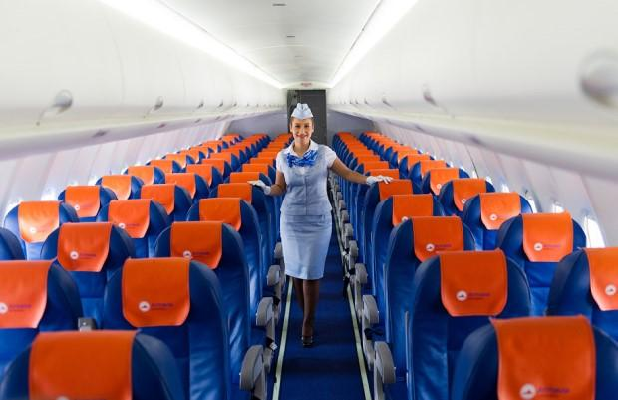

Slide 35
ПУСТЫНЯ

Slide 37
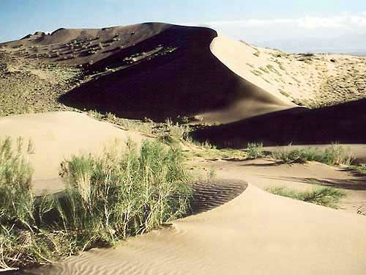
ПУСТЫНИ
Пустыни находятся в умеренном поясе. Они располагаются ещё ближе к Северному тропику, поэтому там очень жарко.
Поверхность пустыни равнинная с валами из песка (барханы), которые постоянно передвигаются.

Slide 38
ПУСТЫНИ
Песчаные
Глиняные
Каменистые

Slide 39
ВЕРБЛЮЖЬЯ КОЛЮЧКА
Корень этого невысокого растения проникает на глубину почти 20 метров. С его помощью растение питает себя водой. Листья у растения в виде колючек, это позволяет воде меньше испарятся.

Slide 40
ДЖУЗГУН
Это небольшой кустарник. Его листья – зелёные веточки. Корни хорошо закрепляются за песок и удерживают песок от передвижения.
Плоды кустарника очень лёгкие и снабжены особыми выростами. Ветер переносит их по пескам на большие расстояния.

Slide 41
КОЛОСНЯК
Очень ценным растением пустыни является колосняк. У него тонкие листья, а корни хорошо закрепляют пески и не дают им двигаться под действием ветра.

Slide 42
ЖИВОТНЫЕ ПУСТЫНЬ
Песчаный удавчик
Ящерица-круглоголовка
(ушастая)
Ящурка быстрая

Slide 43
ЖИВОТНЫЕ ПУСТЫНЬ
Сайгаки в основном
живут стадами
(так легче выживать)
и умеют быстро бегать.
Сайгак
На ногах у верблюда
мозолистые подошвы,
а в горбах – запас жира.
Поедает жёсткие колючие
растения без вреда для се-
бя: его нёбо, губы и язык
покрыты толстой кожей.
Верблюд

Slide 44
ЖИВОТНЫЕ ПУСТЫНЬ
Лисичка-корсак
Ушастый ёж
Тушканчики
Песчанка

Slide 45
НАСЕКОМЫЕ ПУСТЫНЬ
Скорпион
Кобылка
Жук-чернотелка
Священный скарабей

Slide 46
Спасибо за внимание!

Slide 47
Спасибо за внимание!

